Slide 1
مجالات الأمن الوطني

Slide 2
الأمن الديني والفكري
مجالات الأمن الوطني
الأمن السياسي
الأمن الاجتماعي
الأمن الاقتصادي
مجالات الأمن الوطني
الأمن المعلوماتي
الأمن البيئي
الأمن العسكري

Slide 3
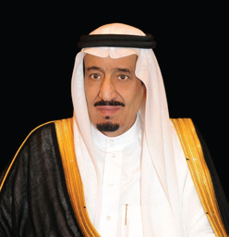
الوحدة
7
الدرس الثالث عشر
مجالات الأمن الوطني
1- أ- الأمن الديني :
هو فهم الدين كما جاء في القرآن الكريم والسنة النبوية , والمحافظة عليه وحمايته من الأخطاء البشرية , وتوفير الإرشاد الصحيح للمواطنين , وتمكينهم من ممارسة العبادات . ويتحقق هذا الأمن بوجود عدد من المؤسسات الحكومية مثل : هيئة كبار العلماء والرئاسة العامة للبحوث العلمية والإفتاء , و وزارة الشؤون الإسلامية والدعوة و الإرشاد , والرئاسة العامة لهيئة الأمر بالمعروف والنهي عن المنكر .
الأمن والأمان
الملك سلمان بن عبد العزيز آل سعود

Slide 4
الوحدة
7
الدرس الثالث عشر
مجالات الأمن الوطني
هو سلامة فكر الإنسان وعقله وفهمه من الانحراف والخروج عن الوسطية والاعتدال في فهمه للدين والسياسة والكون , وحمايته من التطرف و الإرهاب والغلو و الإلحاد والطعن في الإسلام أو القرآن أو الحديث النبوي أو شخص الرسول صلى الله عليه وسلم .
واتخذت الدولة إجراءات لتحقيق الأمن الفكري , فأنشأت برامج لمنع الفكر الضال والمنحرف الذي يؤدي إلى زعزعة الأمن , ويأتي هذا الفكر من دول وجماعات في الخارج , لأن هدفهم إحداث التخريب وزعزعة الاستقرار في المملكة العربية السعودية , ويستغلون بعض المواطنين الذين لا يدركون الأهداف الحقيقية وراء ذلك .
ب- الأمن الفكري :
الملك سلمان بن عبد العزيز آل سعود
القرآن الكريم

Slide 5
تجدنا في جوجل

Slide 6
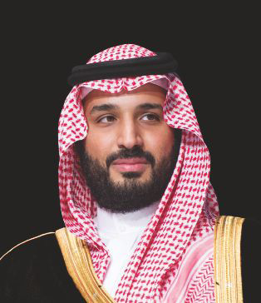
الوحدة
7
الدرس الثالث عشر
مجالات الأمن الوطني
قيام المجتمع على أسس سليمة في جانب العلاقات والتعاملات الاجتماعية على مستوى الأسرة والمجتمع والوطن و البعد عما يؤثر فيها سلباً سواء كانت قبلية أو مناطقية أو غيرها .
والأسرة لها الدور الأساس في تحقيق الأمن الاجتماعي بالتربية السليمة لأفرادها والمتابعة الجيدة . وتقوم المدرسة بوظيفتها أيضاً لتحقيق الأمان للطلبة جميعاً بالتعليم الصحيح ومنع استعمال العملية التربوية لأغراض غير صحيحة .
والدولة تقوم أيضاً بالعمل لتحقيق الأمن الاجتماعي , وذلك بإتاحة المزيد من فرص العمل وزيادة مخصصات الضمان الاجتماعي وتتضمن رؤية 2030 برنامجاً مهماً في هذا الجانب وهو برنامج جودة الحياة الذي سيسهم إسهاماً كبيراً في تحقيق الأمن الاجتماعي.
2- الأمن الاجتماعي :
الملك سلمان بن عبد العزيز آل سعود
الملك محمد بن سلمان بن عبد العزيز آل سعود

Slide 7
الوحدة
7
الدرس الثالث عشر
مجالات الأمن الوطني
يستنتج الطلبة كيف سيحقق برنامج جودة الحياة الأمن الاجتماعي ؟www.vision2030.gov.sa بالرجوع إلى موقع
نشاط1
برنامج جودة الحياة يهدف إلى تحسين نمط حياة الفرد و الأسرة
مما يساهم في توفير الأمن الاجتماعي
1
3
2
و بناء مجتمع ينعم أفراده بأسلوب حياة متوازن من خلال تهيئة البيئة اللازمة و توليد العديد من الوظائف و فرص العمل

Slide 8
الوحدة
7
الدرس الثالث عشر
مجالات الأمن الوطني
3- الأمن الاقتصادي :
هو توفير دعائم الانتاج والحكة الاقتصادية السليمة والمحافظة على الثروات الوطنية لتحقيق تنمية مستدامة للمجتمع .
وتقوم الدولة في هذا الشأن بعدد من السياسات والبرامج , مثل : المحافظة على الممتلكات العامة للدولة وتشجيع الصناعة وتوطينها في المملكة ليكون الاعتماد ذاتياً وتحقيق التوازن في متوسط دخل المواطن لمساعدة ذوي الدخل المتوسط والضعيف , وبرامج الإقراض الميسر من عدد من المؤسسات , مثل : بنك التنمية الاجتماعية .
وتحقيق رؤيا 2030 هدفاً مهماً في جانب الأمن الاقتصادي بالمشروعات الكبيرة , وما يتصل بها من فرص عمل وتحسين جودة الحياة .
الملك سلمان بن عبد العزيز آل سعود
الملك محمد بن سلمان بن عبد العزيز آل سعود

Slide 9
الوحدة
7
الدرس الثالث عشر
مجالات الأمن الوطني
يحدد الطلبة أبرز أهداف بنك التنمية الاجتماعية ؟
نشاط2
تقديم تمويل بدون فائدة و خدمات غير مالية للمشاريع المتناهية الصغر تشجيعا لأصحابها
تنمية قطاع المشاريع متناهية الصغر و رعايتها بما يعزز دوره في التنمية الاقتصادية
1
3
2
تقديم تمويل اجتماعي بدون فوائد لذوي الدخل المحدود من المواطنين لمساعدته في حياتهم

Slide 10
الوحدة
7
الدرس الثالث عشر
مجالات الأمن الوطني
4- الأمن المعلوماتي :
هو حماية التجهيزات والمعلومات والبيانات الرسمية المتداولة عبر الانترنت من التسريب والاختراق وسوء الاستعمال والتخريب والاستعمال غير المصرح به والعبث بها , ويكون ذلك بالوسائل التقنية والتشريعات التنظيمية و الإدارية اللازمة ,
و أصبح أمن المعلومات مرتبطاً بالأمن الوطني ارتباطاً كبيراً جداً بسبب التطورات الحديثة في التقنية , وظهور ميدان جديد للحروب بين الدول وهو ميدان الحرب الإلكترونية لذا أنشئت هيئة الأمن السيبراني ( أمن المعلومات ) .
الملك سلمان بن عبد العزيز آل سعود
الملك محمد بن سلمان بن عبد العزيز آل سعود

Slide 11
حماية الشبكات
ماذا تعمل هيئة الأمن السيبراني ؟
حماية البيانات الشخصية
تعزيز أنظمة تقنيات التشغيل ومكوناتها
حماية مصالح الوطن الحيوية
عمل هيئة الأمن السيبراني
حماية البنية الأساسية التقنية
تعزيز أنظمة تقنية المعلومات
التأسيس لصناعة وطنية في مجال أمن المعلومات وتدريب الطلبة السعوديين وتأهيلهم

Slide 12
الوحدة
7
الدرس الثالث عشر
مجالات الأمن الوطني
أ- ماذا تعني لك حماية البيانات الشخصية ؟
نشاط 3
الجواب
حماية البيانات الشخصية أمر ضروري و مهم
ب- ما الأضرار التي تنشأ عن تسريب بياناتك الشخصية أو بيانات أسرتك في رأيك ؟
نشاط 3
الجواب
أضرار متعددة منها التعدي على الخصوصية و انتحال الشخصية

Slide 13
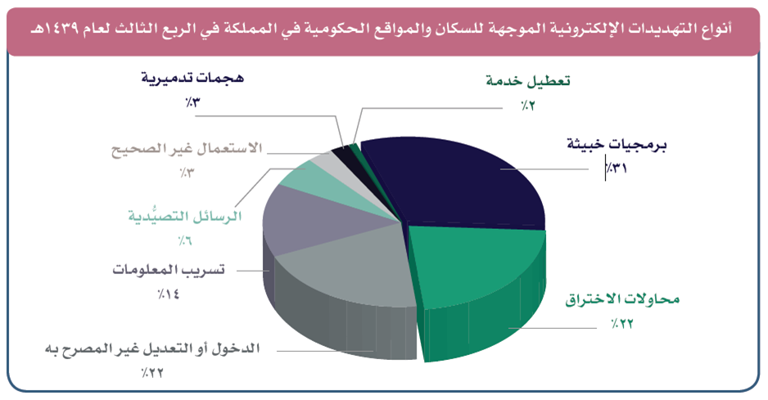
الوحدة
7
الدرس الثالث عشر
مجالات الأمن الوطني
نشاط 4
أنظر و أتأمل :
أنواع التهديدات الالكترونية الموجهة للسكان والمواقع الحكومية في المملكة العربية السعودية

Slide 14
الوحدة
7
الدرس الثالث عشر
مجالات الأمن الوطني
نشاط 4
ماهي أكثر الجرائم الالكترونية الأكثر تهديداً لأمن الوطن ؟
نوع التهديد
برمجيات خبيثة
ب- ما الأضرار التي تنشأ عن تسريب بياناتك الشخصية أو بيانات أسرتك في رأيك ؟
نشاط 4
طريقة التصدي له
عن طريق وسائل التقنية الحديثة و تطبيق العقوبات على المتسببين

Slide 15
انتهى الدرس

